Slide 1
招生宣传工作分享
南方医科大学招生办 王飞
2020年7月20日

Slide 2
目 录
一、招生宣传工作的目标意义
二、招生宣传工作的基本知识
三、招生宣传工作的基本技巧
四、招生变化情况及工作安排

Slide 3
一、招宣工作目标及意义

Slide 4
（一）招宣工作的目标
家长、考生的需求：
如何拿高分、如何进一所好大学选一个好专业、如何尽量争取和利用招生政策和机会。
我们招生工作的定位和目标：
招到学生>>招到分数高的学生>>招到优秀学生>>招到合适办学培养模式的优秀学生。

Slide 5
（二）招宣工作的重要性
抢占生源高地 奠定学校发展基石
基础不牢
生源质量优
地动山摇
学校层次提升
利于学科建设
利于专业评估
不进则退 院系面临撤并困难
当高校某些专业处于无或少学生报考时，往往容易面临撤消或被合并的困境。从另一个角度讲，招生宣传工作的到位，也是各专业招收到优质生源的方式之一。
无学生报考
生源质量好
专业可能面临撤并
老师教起来顺手
学生培养质量高
学生升学深造高
学生就业渠道广

Slide 6
理科首次投档情况最低排位对比
院校名称 | 2019 | 2018 | 同比上升
中山大学 | 9204 | 6878 | -2326
华南理工大学 | 10169 | 9301 | -868
暨南大学 | 22092 | 15383 | -6709
深圳大学 | 24006 | 20289 | -3717
华南师范大学 | 26823 | 23716 | -3107
汕头大学 | 42486 | 31043 | -11443
广东外语外贸大学 | 45222 | 32398 | -12824
南方医科大学 | 47787 | 38866 | -8921
广东工业大学 | 52911 | 50277 | -2634
广州大学 | 54853 | 53478 | -1375
华南农业大学 | 62205 | 43159 | -19046
广东财经大学 | 63842 | 59946 | -3896
广州中医药大学 | 66328 | 57447 | -8881

Slide 7
理科首次投档情况最低排位对比
学校名称 | 2019年最低排位 | 2018年最低排位 | 上升排位
广东技术师范大学 | 85937 | 96192 | 10255
广州医科大学 | 53065 | 53525 | 460
广东医科大学 | 102728 | 110692 | 7964
仲恺农业工程学院 | 107043 | 109538 | 2495
广州航海学院 | 112789 | 116112 | 3323
广东海洋大学 | 120569 | 127880 | 7311

Slide 8
（三）招宣工作的必要性
1. 国家政策在变
招生宣传必须听党的话，跟着党走
体现：批次合并，高校不再受批次控制线保护（风险与机遇并存）
志愿填报以“专业+院校”为单位（每个专业独立承担风险）
2. 学校招生内容在变
需做到因校制宜，与时俱进
体现：是否有专业停招、新招；是否有冷门专业；是否有单科限选要求或单科成绩要求
こんなに早く老けている
35°46′ 139°45′

Slide 9
招生政策在变--高考综合改革时间表
2014
2017
2018
接下来
2个
4个
8个
17个
浙江
上海
山东
海南
天津
北京
广东
湖南
江苏
福建
辽宁
湖北
河北
重庆
新疆
甘肃
青海
……..

Slide 10
招生政策在变--广东高考综合改革
改 革 前
改 革 后
3
文综
理综
3
1
2
语
文
文数/理数
外
语
政
治
历史
地
理
物
理
化学
生
物
语
文
数学
外
语
历史
物
理
政
治
地
理
化学
生
物

Slide 11
招生政策在变--高考综合改革带来的变化
改革后
不分文、理科（根据选考科目）
不分批次填报志愿
专业+院校（或院校专业组）
“冷热”专业不搭，两极化
结果：专业生源压力大，尤其冷门将面临无生源、撤并专业风险
改革前
分文、理科（传统的分科）
高校被分在不同批次
每个批次多个志愿组
“冷热”专业搭配，差别不大
结果：冷门专业生源无压力，基本通过调剂能在批次内完成招生任务

Slide 12
（三）招宣工作的必要性
3. 学生家长报考需求在变
学生和家长是学校的合伙人
学生：明确目标院校、明确升学途径、更早了解大学和专业
家长：更深入地了解专业与职业、对更多高校产生概念、合理规划孩子未来
4. 竞争对手在变
人动我不动，再好也无用
体现：比竞争对手强的，如果不宣传，等于没优势。 比竞争对手弱的，如果会宣传，弱势变优势。
こんなに早く老けている
35°46′ 139°45′

Slide 13
二、招生宣传工作的基本知识

Slide 14
（一）国家、省、学校的政策
国家招录政策：
体检、政审等全国性规定
1
省级招录政策：
招生批次、投档规则、优录政策等
2
3
院校招录政策（招生章程）：
办学地点、专业投档规则、奖助学金、转专业规则……
4
政策会变化：
如优录政策、批次合并……

Slide 15
国家招录政策
国家录取体检政策
招生批次
遵行的2003年制定的《普通高等学校招生体检工作指导意见》。对色盲色弱的考生有严格的专业限制。
本科提前批（广东、广西护理类专业）、本科一批、专科批（广东、贵州、河南）
加分情况与特长生政策
退档原则
我校对应往届生报考一视同仁。临床医学八年制录取时不计加分。其他专业的录取承认政策性加分，不招收特长生。
一般投档比例为1:1~1.2，不管什么比例，考生成功投档到我校，如果服从调剂，且非身体原因，学校将追加计划予以录取。

Slide 16
按照“分数优先、遵循志愿”的原则，不设置专业志愿级差
对符合录取条件的出档考生，按照分数由高到低的顺序，优先录取分数排在前面的考生，再录取分数排在后面的考生。
高考总分相同时，按其所在省份投档总分的排名顺序录取。
若所在省份投档时未排序，则对比单科成绩，从高分到低分择优录取。
考生所填专业志愿均未被录取时，若服从专业调剂，则根据考生总成绩并兼顾单科成绩，调剂到招生计划有空额的专业录取，否则，作退档处理。

Slide 17
我校转专业政策
二次转专业：在第一学年末、第二学年末的转专业。
目前，转临床医学、口腔、麻醉、儿科、精神医学、医学影像等部分专业，成绩要求为就读专业的前10%。其他专业的要求由各学院自行制定。
每年各专业的转入指标大约为
现有学生数的5%
5%

Slide 18
（二）志愿填报的基本知识
1
平行志愿的投档规则（分数优先、遵循志愿、一次投档）
2
冲-稳-保-垫的策略：鉴于确定”稳“的分数线段及院校、不同分数段的“冲-稳-保-垫”如何设计是难点，因此招生宣传老师一般宜给出原则性意见，不宜给具体方案

Slide 19
平行志愿投档风险
滑档风险
上线考生因滑档产生的风险
平行志愿
进档考生因退档造成的风险
退档风险

Slide 20
平行志愿投档误区
误区一：可多次投档
一些考生、家长认为平行志愿是可以多次投档的，这个学校不录取了，可以投到另一个所填志愿的学校（×）
其实，平行志愿是一次投档（√）
比如说：某考生考分为600分，A、B、C、D。。。15个志愿中，到了C和D志愿及后续志愿的投档线，则考试院会将考生投到C志愿的学校，假如被退档，则不会再投到D及后续志愿，而只能进入征集志愿。

Slide 21
平行志愿投档误区
误区二：只重分数，不重位次
相对分数而言，录取排名更为稳定，也就更有参考价值（√）
只要考分高，排名多少无所谓（×）
考生在填报志愿时，应更多地关注自己的排名，一般来说，考生可了解各高校往年各专业录取最低排位，结合各校招生计划来综合考虑，以更合理地填报平行志愿。

Slide 22
志愿填报提示
把握几个原则
合理定位目标高校（冲、稳、保原则）
留意目标高校近三年收生情况（排位、分数）
留意高校招生章程（录取原则、报考条件、体检要求）
留意高校在校期间规定（转专业、辅修双学位、推免等）
慎重选择不服从调剂

Slide 23
（三）学校情况
1.学校招生卖点分析
3.重点与难点
学校历史、师资力量、专业特色、科研实力、硬件设施、地理环境、社会口碑、发展潜力等（报考南医的N个理由）
从哪些角度结合？
如何客观表述？
2.学校的劣势与转换
师资力量、科研实力、硬件设施、地理环境等

Slide 24
学科优势
医学类博士学位授权一级学科数在全国独立医科院校中排名第二
唯一一所开设八年制医学教育的独立医科院校
10个博士学位授权一级学科
16个硕士学位授权一级学科
5个国家重点及培育学科
6个国家中医药重点学科
7个学科入围ESI全球前1%
8个博士后流动站

Slide 25
专业优势
1
2
3
4
12个国家
首批一流专业建设点
7个国家
教育部特色专业
5个广东省
首批一流专业建设点
24个省级名牌、
特色、重点专业称号
临床医学
基础医学
中西医结合临床
预防医学
生物技术
生物信息学
生物医学工程
药学
中药学
护理学
医学检验技术
康复治疗学
临床医学
中医学
预防医学
护理学
生物医学工程
医学检验
医学影像学
应用统计学
医学影像学
口腔医学
助产学
公共事业管理
临床医学3
基础医学
中医学3
针灸推拿学
生物统计学
生物医学工程2
护理学2
助产学
医学检验
医学影像学2
预防医学2
中药学2
药学
康复治疗学
口腔医学

Slide 26
发展潜力
现有13所直属附属医院，展开床位数超过12600张，年诊疗量超过1645万人次。
拥有17个国家临床重点专科、60个广东省临床重点专科、12个广东省医疗质量控制中心。
附属南方医院入选广东省高水平医院建设“登峰计划”，牵头建设国家创伤区域医疗中心，综合实力在复旦2018年度中国医院排行榜位居第17名。

Slide 27
奖助贷体系
奖助学金名称 | 金额 | 条件
特别奖学金 | 100000元/人 | 各省、自治区、直辖市高考文理科总分第一名
优秀新生奖学金 | 3000元/人 | 第一志愿报考我校，并被录取的最高分的新生，其中广东省奖励前三名的学生
专业奖学金 | 2000元/人 | 第一志愿报考我校，被所报第一专业志愿录取的最高分新生
国家奖学金 | 8000元/人/年 | 每年组织评选，学习成绩本年级专业的前5%
国家励志奖学金 | 5000元/人/年 | 面向贫困生中学习优秀者。
优秀学生奖学金 | 2000元/人/年 | 奖励品学兼优的学生，每年有2000人获得奖励。
国家助学金 | 2000/3000元 | 每年有2000多名学生获得资助
国家助学贷款 | 8000/人 | 贫困学生可以向银行贷款上学
勤工助学 | 全校500万/年 | 设立学生勤工助学岗位
“白大褂明日之星”奖学金 | 4000/人 | 奖励被我校临床医学本硕博连读专业录取学生

Slide 28
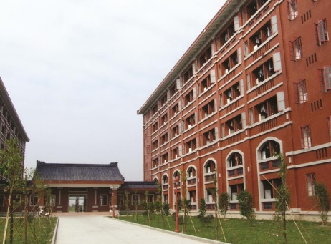
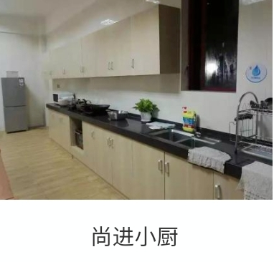
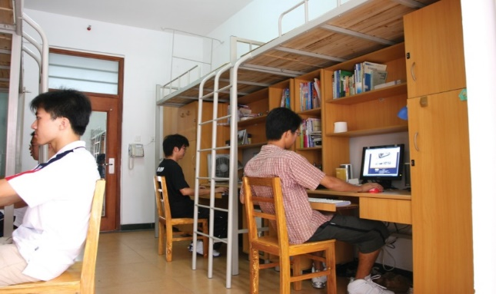
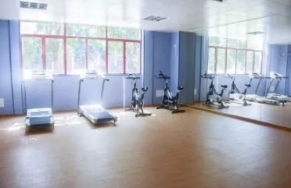
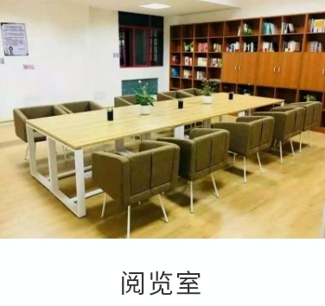
宿舍环境
顺德校区宿舍楼
多功能演播室
书院小厨房
宿舍内景
学生健身房
书院阅览室
备注：四人一间，独立阳台、独立卫浴、统一安装空调

Slide 29
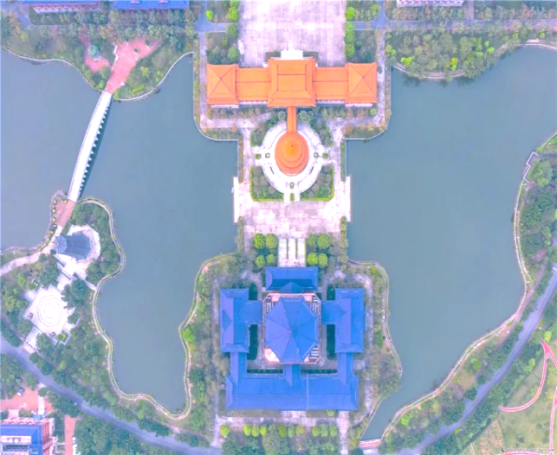
校园环境

Slide 30
学生社团
学生社团
学术科技类
公益志愿类
文化类
体育类
其他类
XIN公益、图书馆志愿服务协会、朝阳支教队、蓝色天空支教队、心心点灯支教队、MX调研队等
计算机协会、生命医学社、青春健康医学社、中医药文化社、心理学社、辩论与口才协会、彼岸英语俱乐部、模拟联合国等
汉服社、动漫社、推理社、茶艺社、电影社、吉他协会、MU音乐联盟、夏清文学社、书画协会、摄影协会、棋牌协会、无声桥手语协会、广播站等
迅兴龙舟队、定向越野协会、轩辕武术联盟、smu轮滑社、羽毛球俱乐部、排球俱乐部、乒乓球俱乐部、篮球社、跆拳道社、毽球社、网球协会、足球协会、游泳协会、自行车协会等
招生宣传协会、学生学习支持中心、创业就业实践中心等

Slide 31
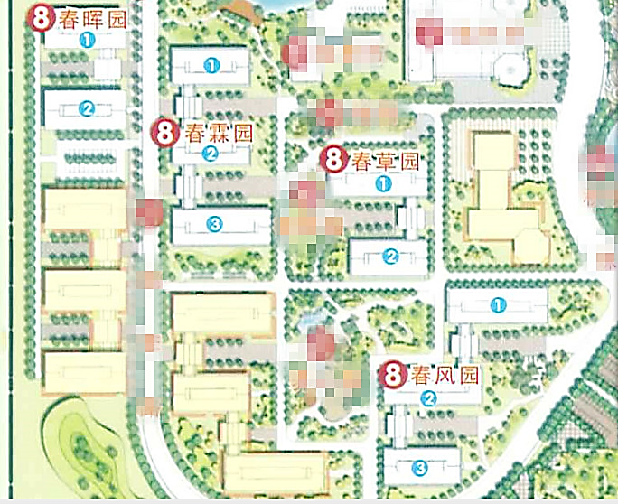
书院管理
实施书院制管理模式：设立4个书院，分为博雅、德风、知行、尚进
尚进
二临
国际教育
卫管
基础医学
医工
检生
博雅书院
知行书院
药学
中医药
法医
护理
尚进书院
一临
外国语
公卫
德风书院

Slide 32
国际交流
欧洲
日韩
港台
北美
英国安格利亚鲁斯金大学
英国伦敦大学玛丽女王大学
意大利锡耶纳大学
意大利锡耶纳大学医院
意大利帕维亚大学
奥地利路德维希玻尔兹曼研究所
德国威腾-黑德克大学
葡萄牙里斯本工商管理大学
波兰罗兹医科大学
西班牙纳瓦拉公立大学
西班牙红衣主教大学
英国华人生命科学学会
日本大叙齿科大学
日本大阪大学医学系
日本冈山大学
韩国釜山医院
香港西医会
香港临床与基础科研中心CCBR
台湾台北护理健康大学
台湾中山医学大学
台湾辅英大学
台湾台北医学大学
台湾元培科技大学
美国伊利诺伊大学
美国纽约州立发育障研究所
美国佛罗里达国际大学
国际医学教育与研究促进基金会(FAIMER）
美国组约基础研究所
美国阿拉巴马大学怕明翰分校
美国圣道大学
加拿大多伦多大学医学院
美国克萨斯慈儿童医院
加拿大太华大学&湿太华医院&湿太华健康研究院
美国乔油城大学
加拿大曼思托田大学
美国加州太平洋医疗中心
加拿太西三一大学
美国华盛顿大学
大洋洲
新西兰北岛理工学院
新西兰中医针灸学校
新西兰推拿学院
澳大利拉筹伯大学
澳大利亚昆士兰科技大学
澳大利亚塔斯马尼亚大学
新加坡
新加坡南洋理工大学
新加坡国立大学
学校与世界20个国家和地区的
61所知名高校、医疗及研究机构建立了友好关系
开展了师生交流、联合培养、科研合作、全作办学办医等合作

Slide 33
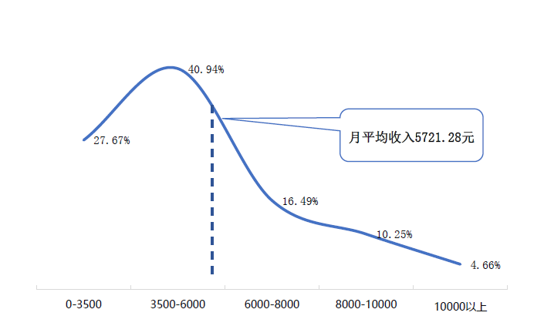
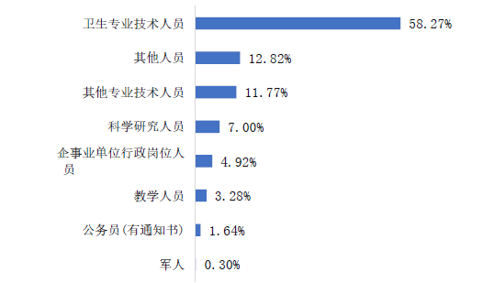
就业情况
南方医科大学2019届不同学历层次就业率统计表
本科生
毕业人数：2568人
已就业人数：2492人
博士研究生
毕业人数：354人
已就业人数：333人
本科生
nag
nag
nag
94.07%
nag
97.04%
96.49%
100.00%
硕士研究生
毕业人数：1112人
已就业人数：1073人
专科生
毕业人数：179人
已就业人数：179人
专科生
2019届毕业生就业职业分布条形图
2019届毕业生月平均工资分布图散点图

Slide 34
关于招生热点问题
1
关于投退档问题
2
关于加分情况
3
关于调剂问题
一般投档比例为1:1~1.2，不管什么比例，如果考生成功投档到我校，如果服从调剂，且非身体原因，学校将追加预留计划予以录取
我校对应往届生报考一视同仁
临床医学八年制录取时不计加分
其他专业的录取承认政策性加分
招生过程中院校不得与考生进行联系，所以调剂时不会征求考生意见
尽可能调剂到与考生所填报的志愿中比较接近的专业；调剂时会参考考生的单科成绩；入学后可申请转入有调剂录取的专业
4
体检要求
5
关于录取原则问题
6
关于转专业问题
遵行的2003年制定的普通高等学校招生体检工作指导意见（附件普通高等学校招生体检工作指导意见）
关于色弱、色盲:限报药学类、生物科学类、医学类各专业
按照“分数优先、遵循志愿”的原则，不设置志愿级差
对符合录取条件的出档考生，按照分数由高到低的顺序，优先录取分数排在前面的考生，再录取分数排在后面的考生
两次转专业：在第一学年末、第二学年末的转专业
每年各专业的转入指标大约为现有学生数的5%

Slide 35
关于招生热点问题
7
关于提前批问题
8
关于就读校区问题
9
大类招生专业
护理学、助产学提前批录取考生同等享受“转专业”“推荐免试研究生”
临床医学八年制专业大一大二在国防科技大学（湖南长沙）进行学习，之后回校本部学习
临床医学（卓越创新班）、基础医学（院士创新班）全程在校本部学习；其他专业大一大二在顺德校区分属四个书院，之后在专业所属学院学习。
预防医学 外国语言文学类
生物技术 生物医学工程
康复治疗学 公共事业管理
10
文理兼招专业
11
创新人才培养模式
12
校园开放日
中医学、针灸推拿学、康复治疗学、护理学、助产学
法学（卫生法学）、应用心理学、公共事业管理（含医院管理、健康服务与管理、医疗保险）
经济学（卫生经济与医疗保险）、外国语言文学类（含翻译、英语）
护理专科
军地联合培育八年制临床医学
临床医学（卓越创新班）
护理学（卓越创新班）
生物医学工程（本硕连读班）
中医学（名老中医传承班）
基础医学（院士创新班）
预防医学（创新班）
7月26日，我校将在抖音、bilibili等线上平台举办“云逛校园”开放日活动，网上直播人体科学馆、校史馆、校园设施等。届时，集中安排各学院专家、招生办负责人在线上提供专业介绍、线上答疑等招生咨询服务。

Slide 36
四、招生宣传工作的基本技巧

Slide 37
（一）宣讲会基本技术
1.与高中打交道基本原则
找对人：班主任，年级主任，校长
做对事：争取宣讲、宣讲材料弄到位
2.突出重点、简明扼要
核心内容讲三点（内容太多，听众记不了）
3至5张PPT展示完（PPT太多时间短，讲不完）
数据表达更清晰明确（数据信息：多少分可报考填报什么位置）
学校优势要讲清（核心优势、一下记住）

Slide 38
（二）话语三段拦截技术
1
2
确定中位线
宣传话术
投档线至平均分为中段生源，高分生源为中段生源以上 低分生源为投档线下
高分段：鼓励填报临床等热门专业
中分段：鼓励填报临床口腔以外的医学专业
低分段：鼓励填报

Slide 39
（三）咨询会基本技术
1. 四大注意
2. 不同需求，不同沟通点
答问宜简洁，直奔重点多少分多少位
交流时长短，增加交流数量
切勿早否定，如线下20分也以鼓励冲一冲
注意留联系方式或手机号，或加微信
对于高分考生，想升学者讲考研
对中低分考生，想学习一门技术讲就业
对有钱学生与家长讲校园文化活动多，管理规范
对普通和贫困学生与家长讲省钱资助多
本地生源：离家近、校友资源
外地生源：北上广发达地区、粤港澳大湾区、交通便利

Slide 40
（四）招宣平台使用技术
1.学校自有渠道，官网、官微、官博、抖音、B站等
2.借助第三方平台渠道，譬如腾讯、新浪、今日头条、央视频等直播平台
南医大招生
微信公众号
南医大招生
咨询群

Slide 41
五、招生变化情况及工作安排

Slide 42
（五）今年招生情况变化
1.招生计划情况
本科计划3200 （含港澳台100，与去年持平）
省内计划调整情况（常规、农村专项、提前批）
省外计划调整情况（部分省份计划调整）
专科计划200 （较2019年增加100）
专科招生省份（广东、河南、贵州）
护理类提前批省份（广东、广西）
护理类单列省份（河南、甘肃、辽宁）
2.专业调整情况（新增、减少）

Slide 43
广东计划主要变动情况
总体计划情况
医药类计划略增
理科减少116名
文科增加60名
理科口腔增14名
药学增5名
基础医学增2名
医学影像增2名
麻醉增1名
总体减少56名
医药类计划略增

Slide 44
广东常规计划变动情况
专业（部分） | 计划数 | 增减量
生物医学工程 | 63 | -54
生物技术 | 11 | -35
生物信息学 | 16 | -10
法学(卫生法学) | 0 | -2
外国语言文学类 | 0 | -6
公共事业管理(医院管理) | 0 | -5
护理学 | 0 | -10
助产学 | 0 | -20
常规计划变动
理科减少
名
文科增加37
名
131

Slide 45
广东农村专项计划变动情况
文理 | 专业 | 农村专项
 |  | 2019 | 2020 | 增量
文科 | 康复治疗学 | 1 | 2 | 1
 | 护理学 | 3 | 0 | -3
 | 法学(卫生法学) | 3 | 5 | 2
 | 外国语言文学类 | 4 | 5 | 1
 | 公共事业管理(医院管理) | 2 | 8 | 6
 | 经济学(卫生经济与医疗保险) | 2 | 0 | -2
理科 | 护理学 | 2 | 0 | -2
 | 生物信息学 | 2 | 3 | 1
 | 外国语言文学类 | 2 | 0 | -2
 | 公共事业管理(医院管理) | 2 | 0 | -2

Slide 46
广东护理学、助产学招生变动情况
专 业
提前批计划
15
护理学
文 科
10
助产学
10
护理学
理 科
助产学
10

Slide 47
广东计划主要变动情况
护理类专业放提前批
冷门专业计划调整
文理专业计划调整
护理学、助产学共45名计划放本科提前批招生，本科普通批不必担心被调剂到护理类专业。
理科减少往年调剂较多的专业计划，如生物医学工程、生物技术、生物统计、生物信息等。其中法学、外语和管理不在理科招生，相应的增加文科招生量。
理科总体计划减少116名，其中常规计划减少131名、农村专项减少5名、增加20名提前批；文科总计划增加60名，其中常规计划增加37名、农村专项增加5名、护理提前批增加25、保送生减少7名。
Notes:
加一个版块 文理招生计划调整

Slide 48
省外计划主要变动情况
文科增加
9名
理科增加
126名
总体计划情况
总体增加135名，其中理科增加126名，文科增加9名。

Slide 49
省外计划主要变动情况
部分省计划增减
50
35
20
10
10
浙江
陕西
重庆
四川
江西
5
3
5
- 1
-2
广西
江苏
上海
山东
湖南

Slide 50
省外计划主要变动情况
护理单列或提前批
类别 | 省份 | 护理学 | 助产学 | 护理学(卓越班)
单列 | 辽宁 | 4 | 1 | 0
 | 河南 | 4 | 4 | 2
 | 甘肃 | 4 | 0 | 1
提前批 | 广西 | 3 | 3 | 0

Slide 51
省内录取排位预测预测原则
能否被录取
广东理科排位前4.8万、文科排位前1.5万，报考我校被录取的机会比较大
凡高于最低录取分数线且选择“服从调剂”，将追加预留计划予以录取
能否被热门专业录取
热门的临床医学专业，预计理科排位前1.8万名报考录取机会比较大
理科排位前7500名报考临床医学(卓越创新班)
理科排位前6500名报考临床医学(本硕博连读)录取机会比较大

Slide 52
共同努力
在线直播场次（不完全统计）
时间 | 主题或参加单位 | 直播平台
5.1 | 临床医学（二临） | 腾讯课堂、抖音、哔哩哔哩
5.7 | 儿科学 | 腾讯课堂、抖音、哔哩哔哩
5.8 | 康复治疗学 | 腾讯课堂、抖音、哔哩哔哩
5.16 | 广州市第六中学宣讲（二临、公卫） | 腾讯课堂、抖音、哔哩哔哩
5.23 | 中医药学院 | 腾讯课堂、抖音、哔哩哔哩
6.25、6.26 | 中医药学院 | 腾讯课堂、抖音、哔哩哔哩
7.2 | 基础医学院 | 百度APP、哔哩哔哩、抖音
7.13、7.14 | 卫生管理学院 | 百度APP、哔哩哔哩、抖音
7.16 | 金牌专业联展 | 新浪、哔哩哔哩、抖音
7.19 | 第二临床医学院 | 腾讯课堂、抖音、哔哩哔哩
7.24 | 王牌专业宣讲 | 腾讯、哔哩哔哩、抖音
7.26 | 校园云开放日 | 微信、哔哩哔哩、抖音

Slide 53
录取工作安排
阅档大致安排
序号 | 时间安排 | 负责学院
 |  | 主班 | 副班
1 | 8月14日 | 护理学院 | 卫生管理学院
2 | 8月15日 | 卫生管理学院 | 护理学院
3 | 8月16日 | 中医药学院 | 基础医学院
4 | 8月17日 | 基础医学院 | 中医药学院
5 | 8月18日 | 法医学院 | 外国语学院
6 | 8月19日 | 外国语学院 | 法医学院
7 | 8月20日 | 生物医学工程学院 | 药学院
8 | 8月21日 | 药学院 | 生物医学工程学院
9 | 8月22日 | 检验与生物技术学院 | 公共卫生学院
10 | 8月23日 | 公共卫生学院 | 检验与生物技术学院
11 | 8月24日 | 第一临床医学院 | 第二临床医学院
12 | 8月25日 | 第二临床医学院 | 第一临床医学院
13 | 8月26日 | 基础医学院
14 | 8月27日 | 中医药学院
15 | 8月28日 | 生物医学工程学院
16 | 8月29日 | 药学院
17 | 8月30日 | 第一临床医学院
18 | 8月31日 | 第二临床医学院
1.8月14日-8月25日集中阅档期间，安排主、副班值班，负责学院每天安排2名值班人员，值班员请保持电话畅通，并根据招生办工作需要随时到达阅档现场；由于广东录取人数较多，在广东省阅档期间，需根据工作需要抽调各学院人员参加阅档工作；
2.部分提前批招生的安排：广东8月8日，广西时间待定
3.由于专科录取时间分散，暂不安排值班，专科投档期间，请护理学院协助阅档录取工作。

Slide 54
联系方式及平台
院校代码：12121
学校地址: 广州市沙太南路1023号
招生网址：http://portal.smu.edu.cn/bkzs/
咨询电话：020-61648502、61648504
微信号：nfykdzs
南医大招生微信公众号

Slide 55
招生宣传靠大家，感谢您的支持！

